Slide 1
MINI ATM PROJECT by : Ariansyah Nugroho (EDP-003)
`

Slide 2
INTRODUCTION
1

Slide 3
INTRODUCTION
Mini ATM Project merupakan project yang bertujuan untuk membuat sebuah aplikasi untuk mensimulasikan proses yang ada pada mesin ATM ( Automated Teller Machine ).
Terdiri atas beberapa fungsi, yaitu :
Cek Saldo
Tarik Tunai
Transfer Tunai
Pembelian (Pulsa)
Pembayaran (TopUp DANA)

Slide 4
ISO-8583
2

Slide 5
ISO-8583
ISO 8583 adalah sebuah standart internasional untuk transaksi finansial. ISO 8583 ini sudah sangat banyak digunakan untuk hal transaksi finansial terutama di dunia perbankan.
Contohnya terletak pada mesin ATM dan EDC, dimana pada saat proses transaksi, mesin ATM atau EDC akan mengirimkan data dalam bentuk ISO 8583 ke server untuk diproses.

Slide 6
ActiveMQ
3

Slide 7
ActiveMQ
Apache ActiveMQ merupakan Message Broker yang bersifat Open Source yang ditulis bersamaan dengan Java Message Service (JMS). Setiap pesan dikirim ke queue dan penerima mengambil pesan dari queue yang telah dibuat. Queue menyimpan semua pesan yang dikirim kepadanya sampai pesan dikonsumsi oleh penerima.

Slide 8
ENVIRONMENTS
4

Slide 9
ENVIRONMENTS
Java SDK 12.0
MySQL 10.4.6
Apache Maven 3.6.1
ActiveMQ 5.15.9
Spring Boot

Slide 10
SYSTEM ARCHITECTURE
5

Slide 11
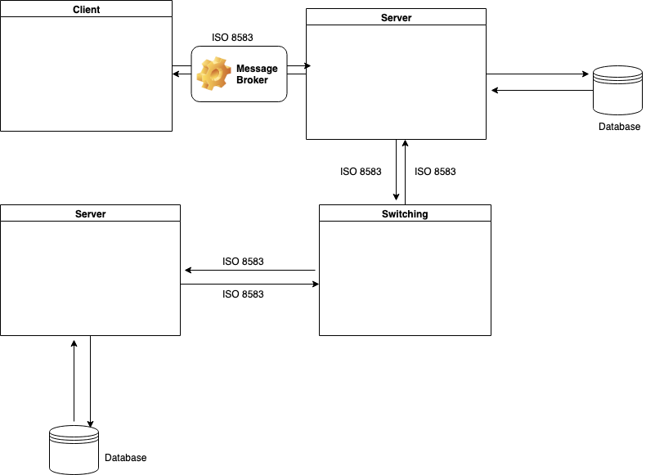
SYSTEM ARCHITECTURE

Slide 12
FUNCTIONAL TOOLS
6

Slide 13
FUNCTIONAL TOOLS
Terdiri atas beberapa fungsi utama, yaitu :
Cek Saldo
Tarik Tunai
Transfer Tunai
Pembelian (Pulsa)
Pembayaran (TopUp DANA)

Slide 14
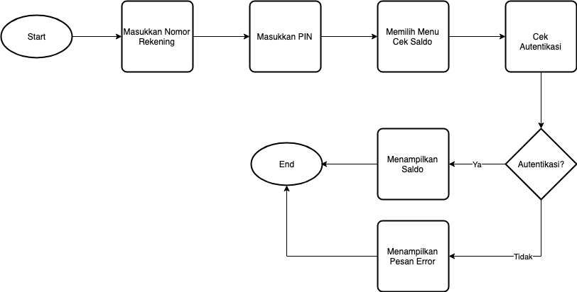
1. Cek Saldo
Berfungsi untuk melakukan pengecekan saldo dari akun yang terautentikasi.

Slide 15
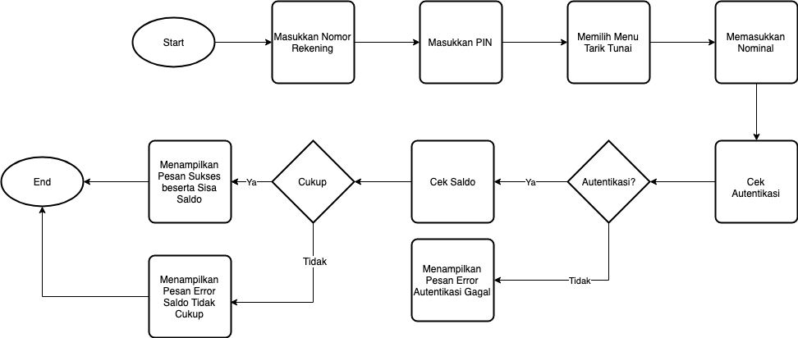
2. Tarik Tunai
Berfungsi untuk melakukan penarikan uang tunai dari mesin ATM.

Slide 16
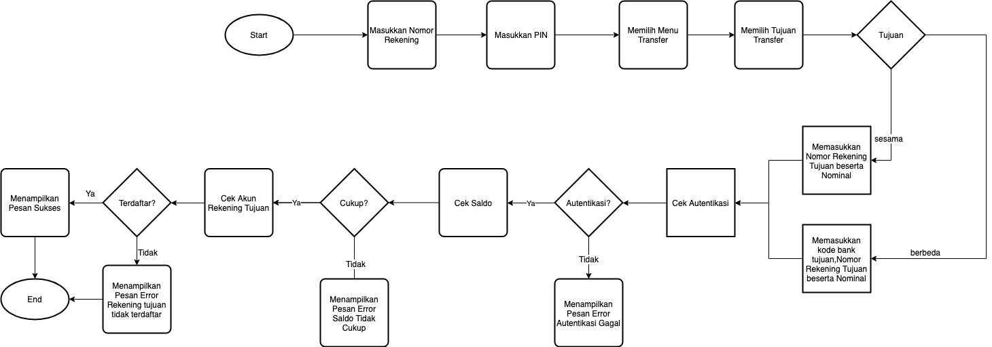
3. Transfer Tunai
Berfungsi untuk melakukan transfer uang ke rekening lain.

Slide 17
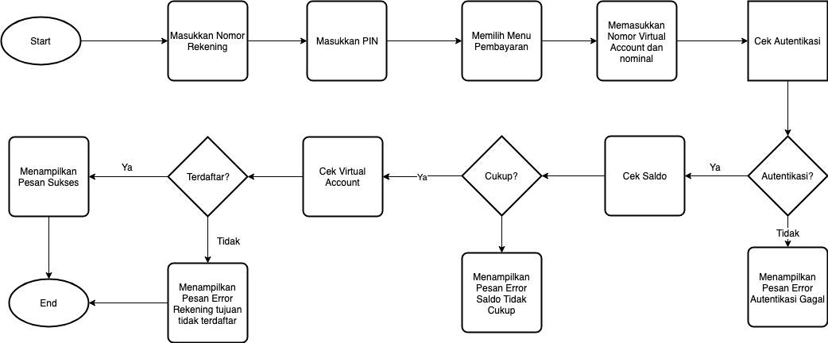
4. Pembayaran
Berfungsi untuk melakukan pembayaran multipayment, contohnya TopUp akun DANA

Slide 18
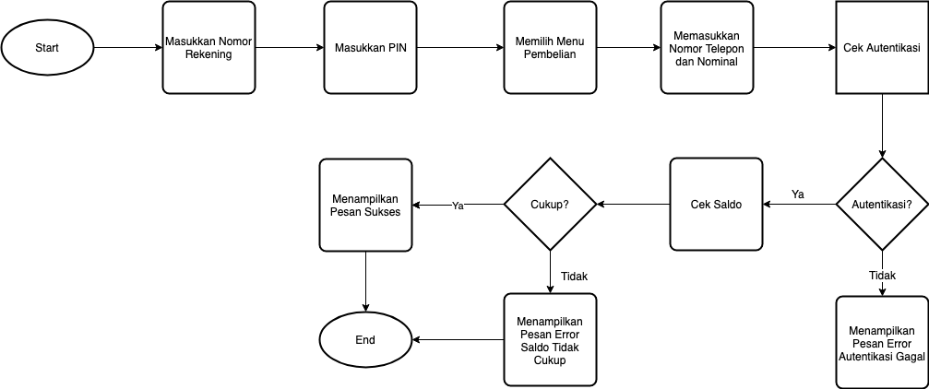
5. Pembelian
Berfungsi untuk melakukan pembelian pulsa

Slide 19
DEMO

Slide 20
stay hungry, stay foolish
Steve Jobs

Slide 21
THANKYOU

